Slide 1
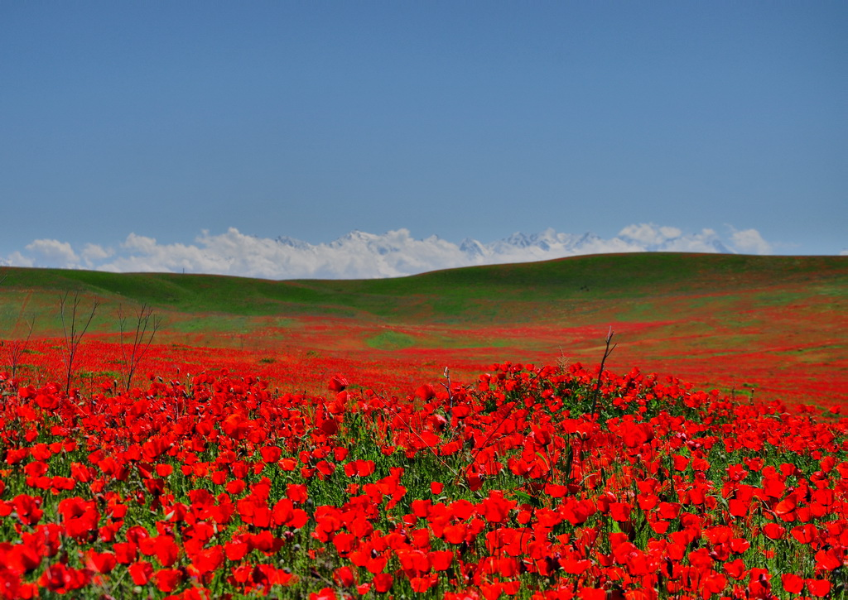
Великолепие казахских степей
Қызғалдақ —
Тюльпаны
Выполнили: Т. А. Самосенко
Л. Ф. Пяскорская

Slide 2
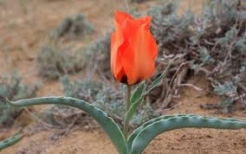
Тюльпа́н (лат. Túlipa) — род многолетних луковичных растений семейства Лилейные. Название произошло от персидского слова toliban («тюрбан»), и дано это название цветку за сходство его бутонов с восточным головным убором, напоминавшим чалму.

Slide 3
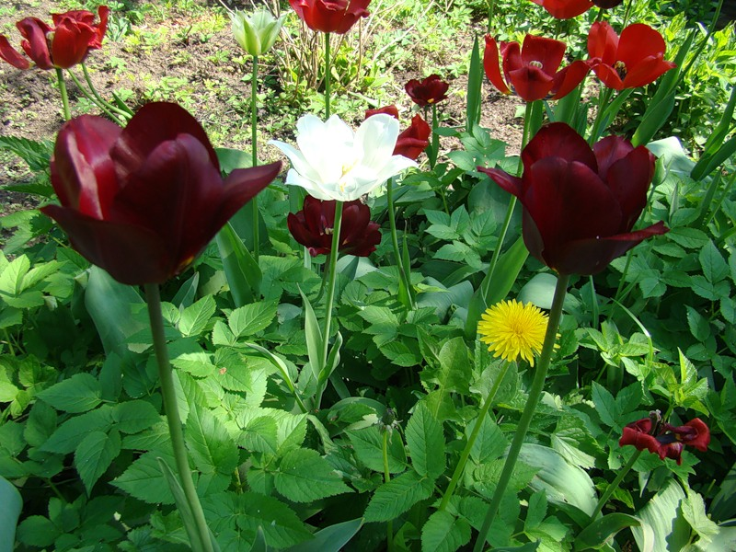
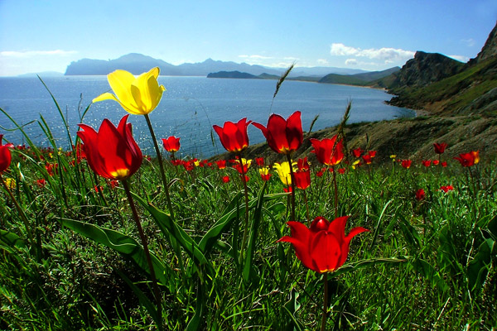
Родина большинства из них — Средняя Азия, её засушливые и горные районы: степи, песчаные и каменистые пустыни. Дикорастущие тюльпаны встречаются в природе в Восточной Европе и Казахстане (южные регионы).

Slide 4
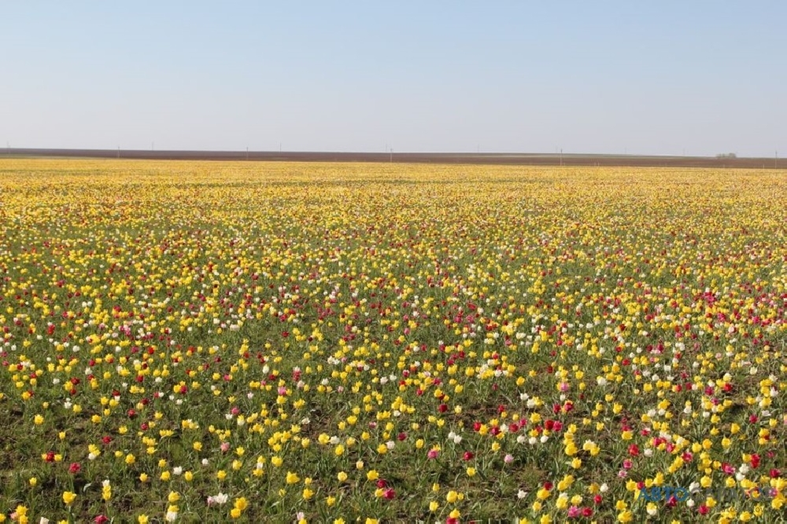
Қызғалдақ — это имя тюльпана на казахском языке. Один из самых ярких образов Казахской весенней степи - это цветущие тюльпаны. Казахстан и Средняя Азия являются истинной родиной тюльпанов. Настоящий, некультивированный дикий тюльпан по праву является казахской гордостью и достоянием, а казахстанская степь - одна из ключевых территорий по распространению тюльпанов в мире. Месяцы апрель и май - сезон цветения тюльпанов, и в это время степь становится бесподобной красоты, миллионы ярких тюльпанов распустившихся одновременно делают степь похожей на великолепный цветущий ковер.

Slide 5
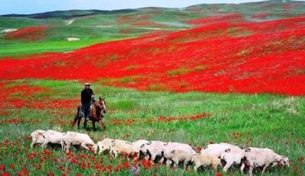

Slide 6
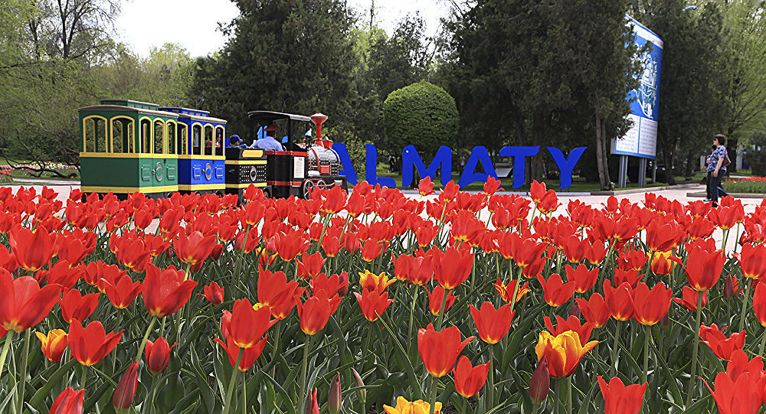
Для желающих увидеть чудо – дикорастущие казахстанские тюльпаны, работают специализированные экологические туры «Тюльпаны Казахстана». В мае, во всех казахстанских заповедниках и государственных национальных парках, официально отмечают День Тюльпана. Также в Казахстане проводятся республиканские Фестивали Тюльпанов. Южная столица Казахстана - Алматы – это город тюльпанов.

Slide 7
Некоторые виды казахстанских диких тюльпанов, попав в Европу, дали начало сортам голландской коллекции тюльпанов, известных во всем мире. В честь официального открытия Посольства Нидерландов в Казахстане, голландскими селекционерами был выведен новый сорт тюльпанов, который назвали «Астана». Впервые эти тюльпаны были высажены в столице Казахстана - Астане. В 2010 проектом Правительства Республики Казахстан подготовлен и издан фотоальбом «Тюльпаны Казахстана» на казахском, русском и английском языках. Этот проект входит в рамки международной природоохранной акции проводимой Генеральной ассамблеей ООН, которая объявила 2010 год Международным годом биоразнообразия. В Алматы в рамках праздника-фестиваля тюльпанов "Көктем көркі қызғалдақ" были представлены новые и редкие сорта тюльпанов, среди которых новинка селекционеров — "Президент Назарбаев". Тюльпаны нового сорта "Арман Қала" вывели к 20-летию Астаны в Голландии.

Slide 8
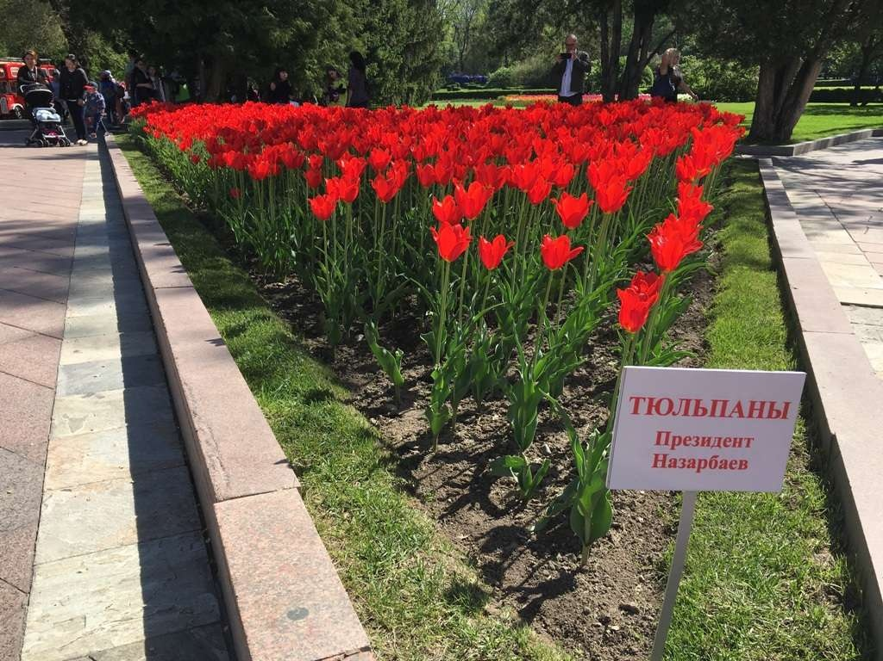
Фотоальбом «Тюльпаны Казахстана»
Сорт
«Президент Назарбаев»

Slide 9
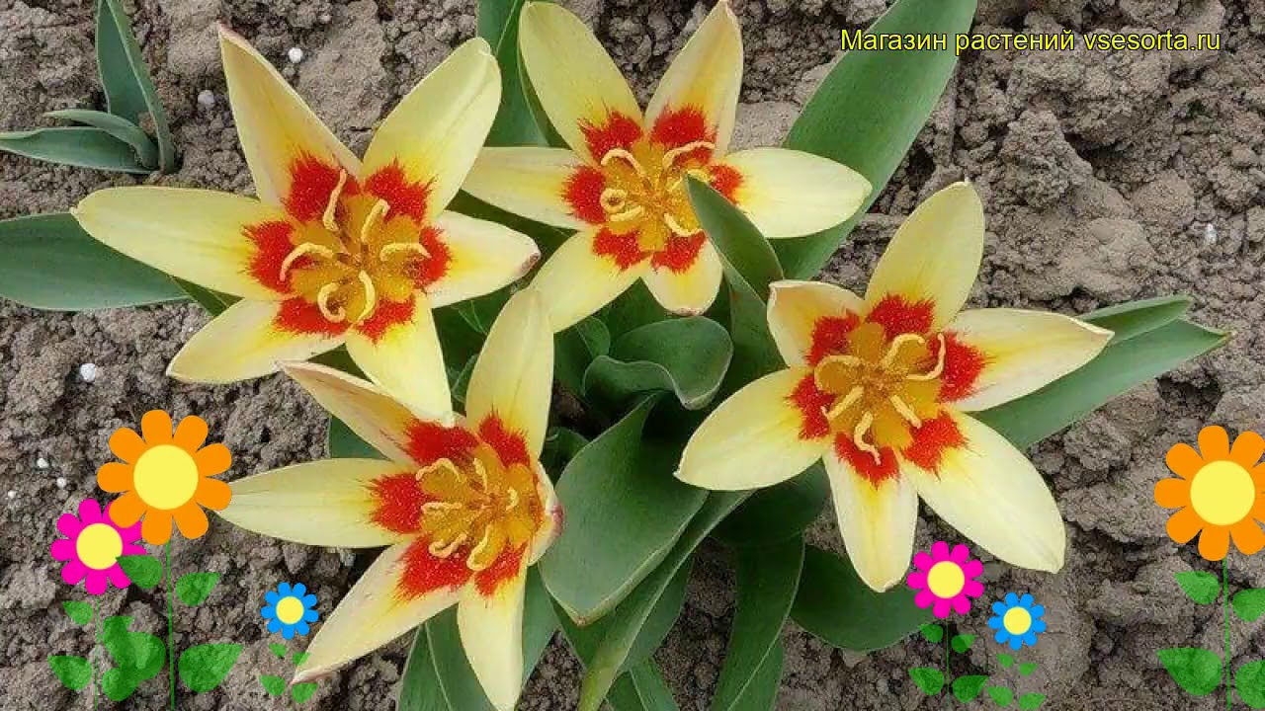
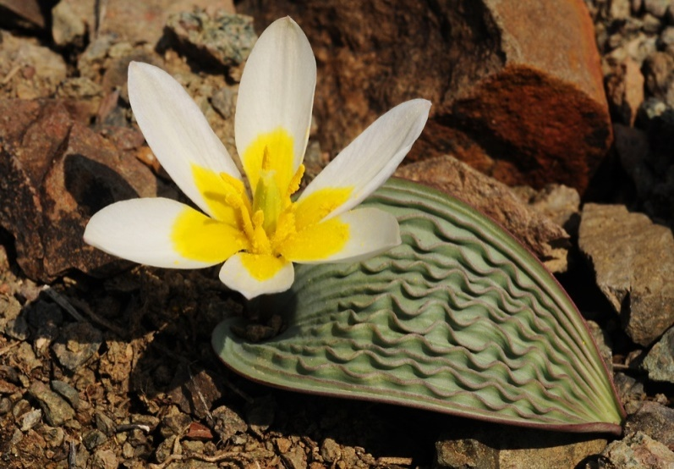
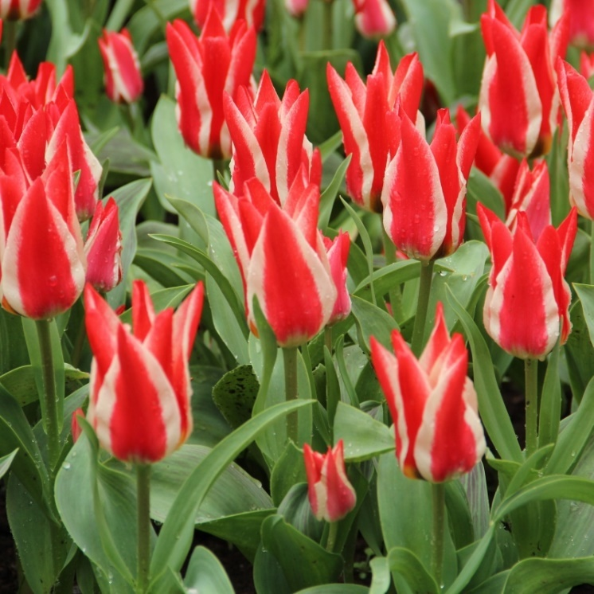
Единственная в мире популяция исчезающего «Тюльпана Регеля» сохранилась только в Илийских горах Казахстана. С 1926 года на территории самого старого заповедника Казахстана и Средней Азии «Аксу-Джабаглы», расположенного в верховьях рек Джабаглы и Аксу, охраняются произрастающие в Казахстане и занесенные в Красную книгу «Тюльпан Грейга» и «Тюльпан Кауфмана». Их называют «Королями тюльпанов».
Тюльпаны «Кауфмана»
Тюльпан «Регеля»
Тюльпаны «Грейга»

Slide 10
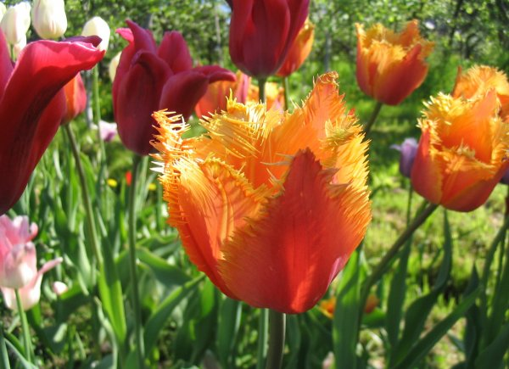
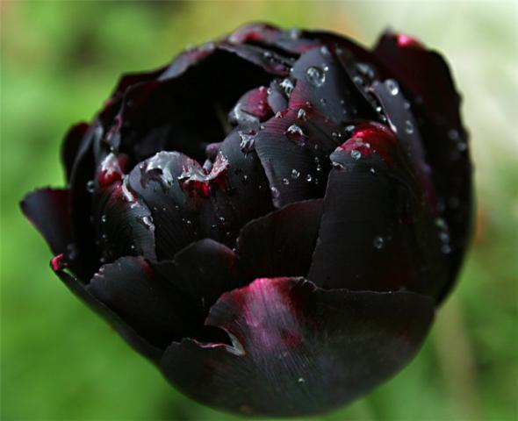
Известно довольно большое количество разновидностей, форм и помесей

Slide 11
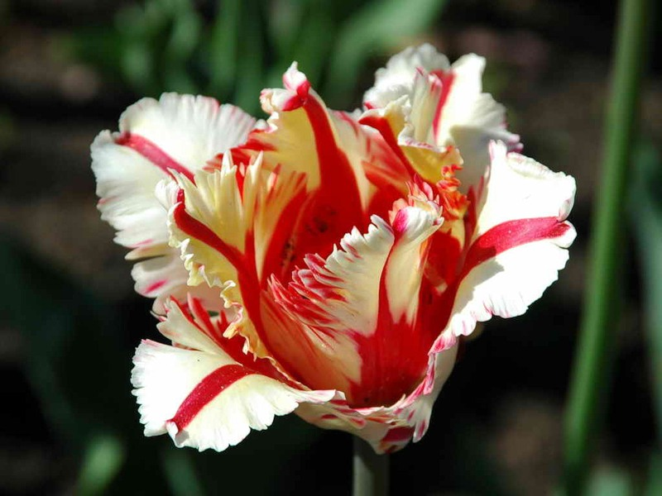

Slide 12
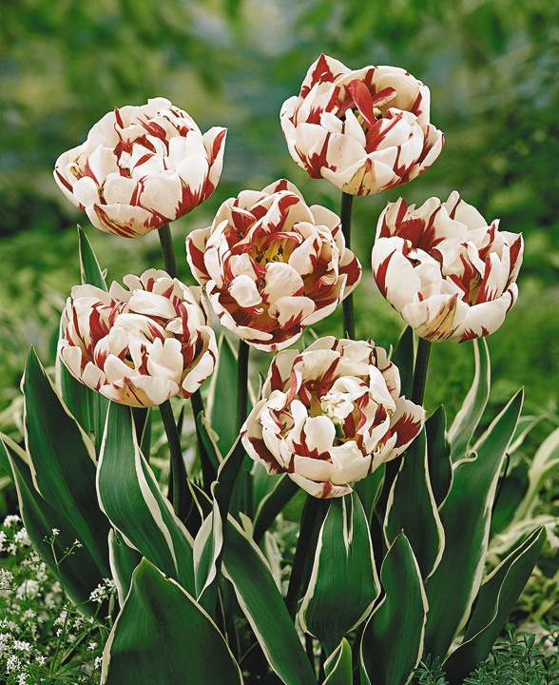
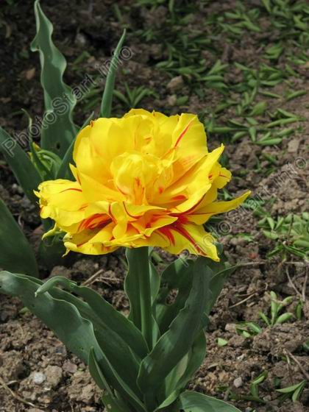
Многие виды тюльпанов разводятся как излюбленные декоративные растения, особенно в моде они были в XVII веке, когда и ценились довольно дорого.

Slide 13
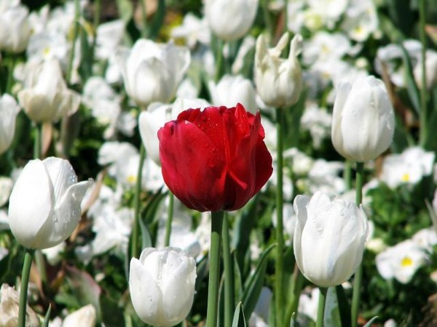

Slide 14
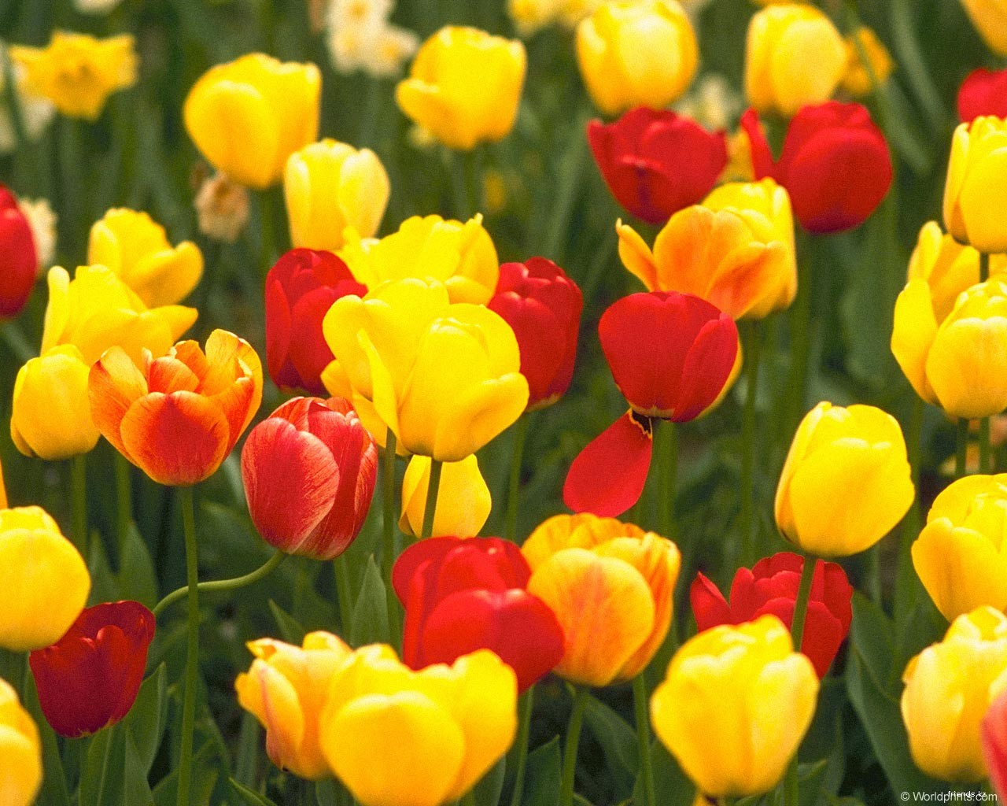

Slide 15
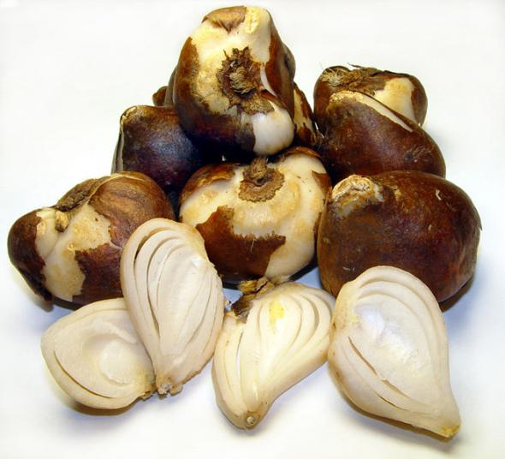
Луковицы тюльпанов

Slide 16
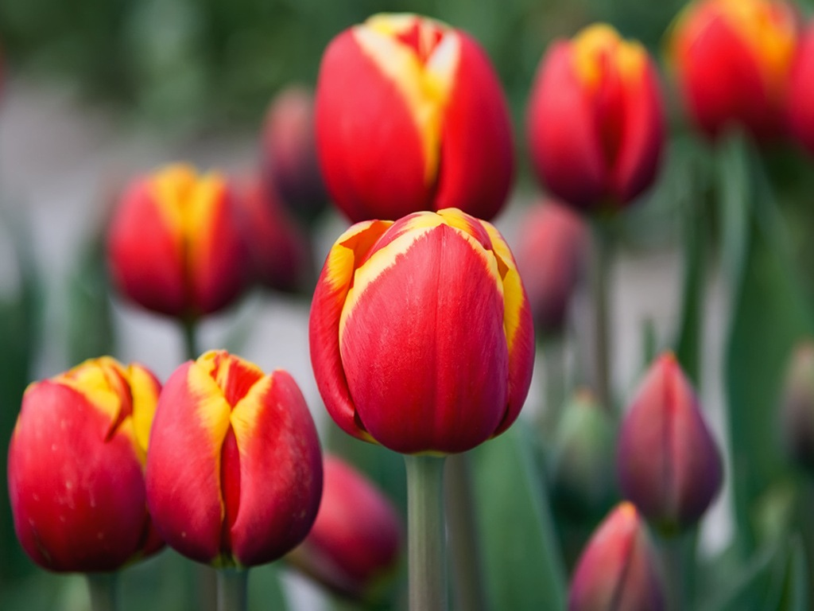

Slide 17
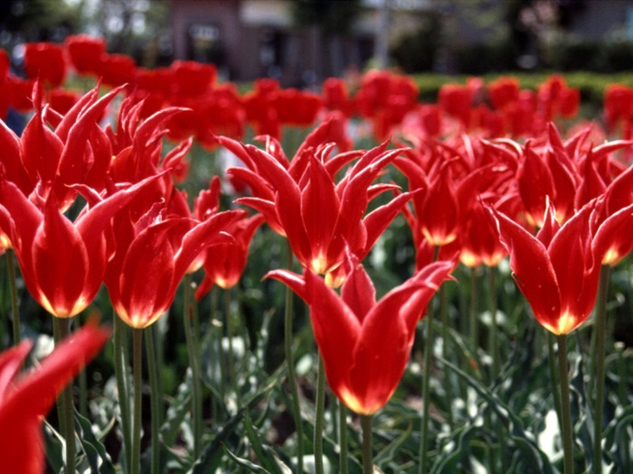

Slide 18
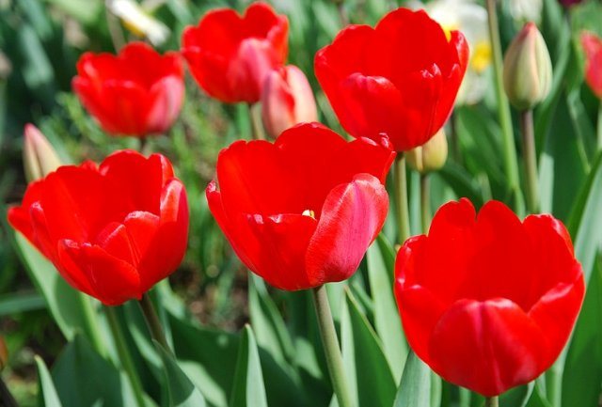
Спасибо за внимание!

